Slide 1

الاستلال العلمي والسلامة الفكرية و دورهما في ترصين البحوث الأكاديمية
أ.د. فاطمة كريم رسن أ.م.د. سهام صائب خضير

Slide 2
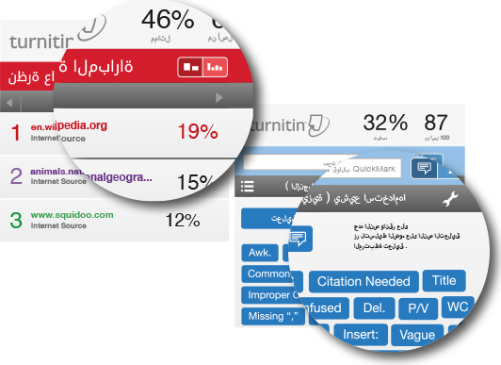
تعريف الاستلال وأنواعه :
الاستلال: هو اقتباس معلومات محددة من رسالة أو بحث منشور بشكل كامل أو جزئي مع الإشارة إلى المؤلف ولدينا نوعان من الاستلال :
الاستلال الورقي
الاستلال الألكتروني

Slide 3

مواصفات مستخدم برنامج فحص الانتحال كـــمقيـــم وفاحـص
- الأمانة العلمية والحيادية والشفافية.
- يمتلك قدرة عالية على استعمال الحاسوب والمعرفة الكامله باستعمال برنامج الاستلال والالمام بكل إمكانياته في الفحص.
- التأكد من خيارات الفحص حيث يجب ان تحدد بعناية وتوحيدها وامكانيات البحث والاستثناءات في المقارنات وهل يتم حفظ الأوراق البحثية في قاعدة البيانات.
- يجب ان يكون مستخدم البرنامج (الفاحص) هو ذا اختصاص في (البحث، الرسالة أو الإطروحة) المراد فحصها ليتم استبعاد التشابة من النسبة.

Slide 4
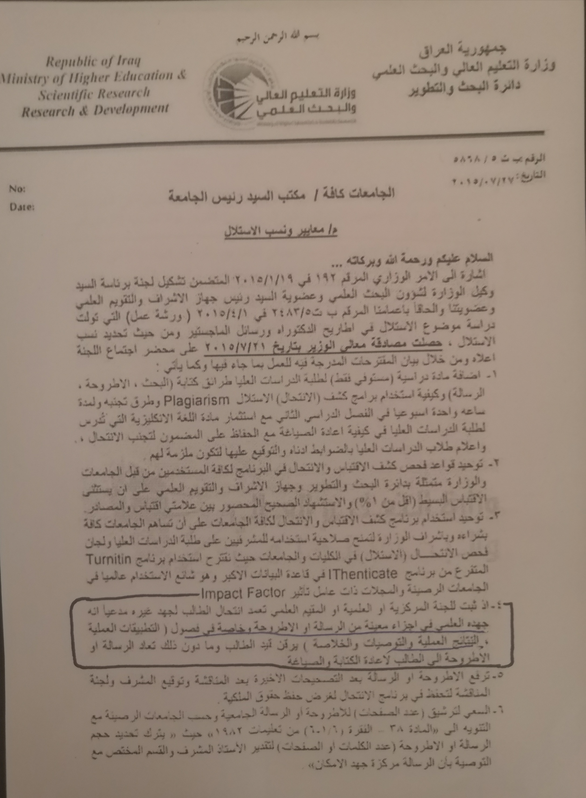
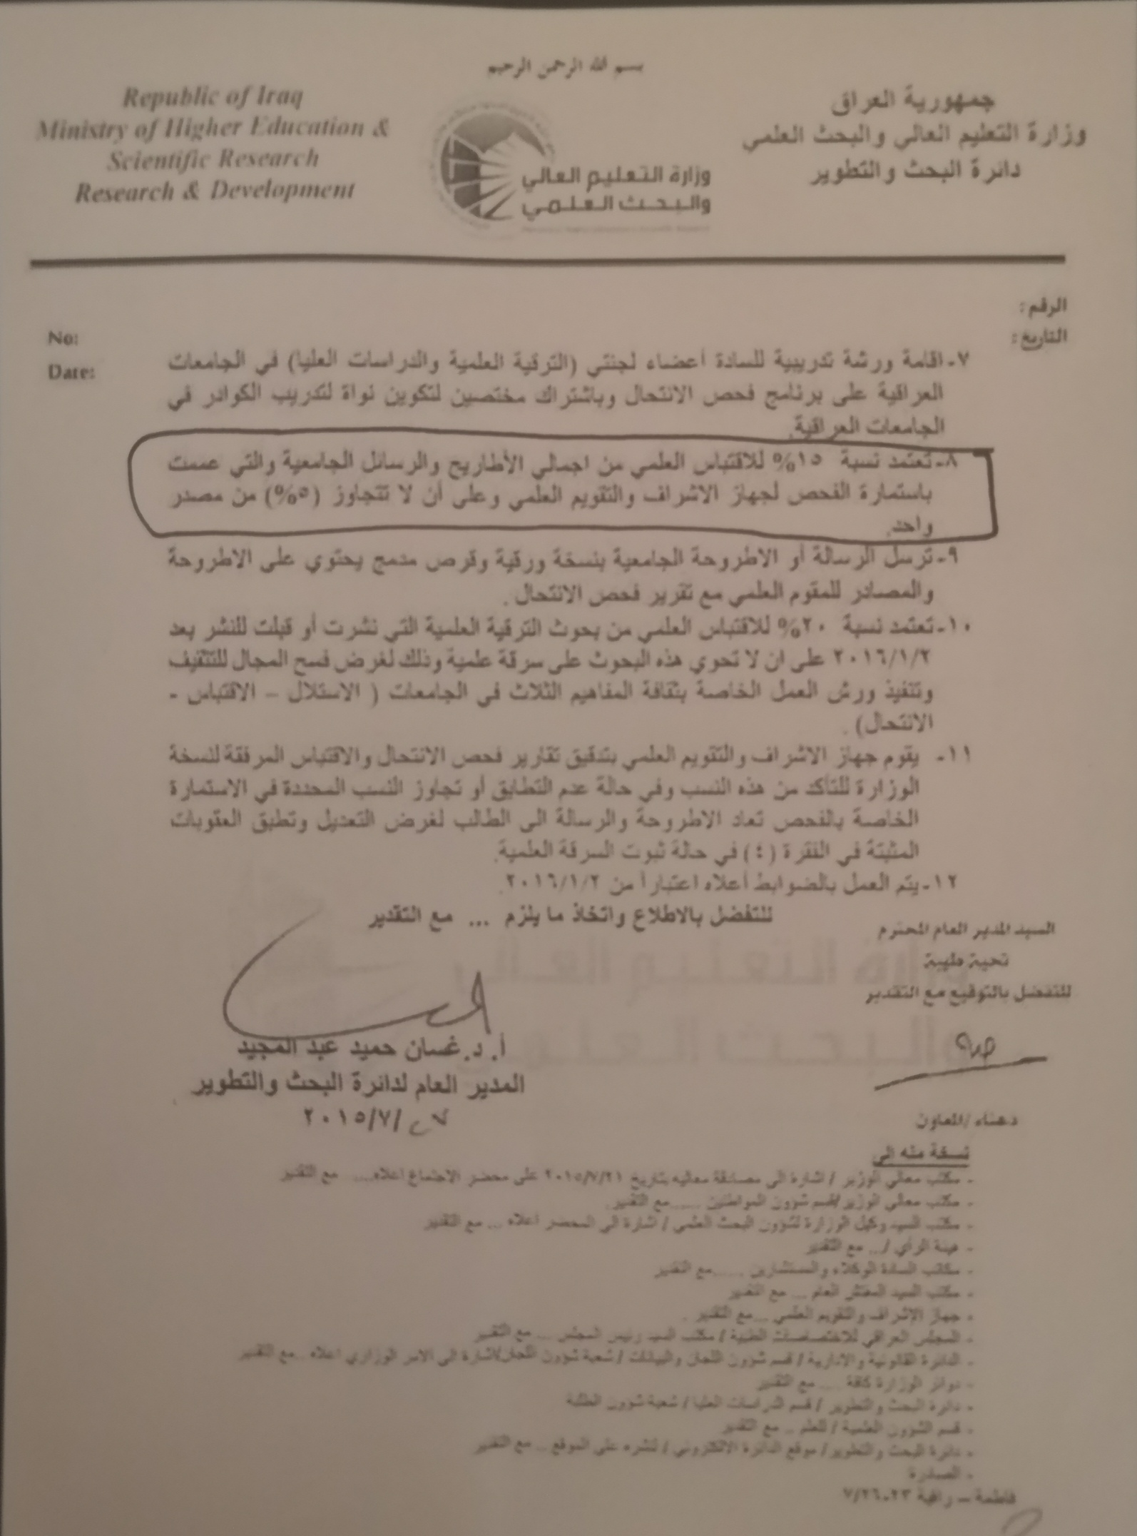
قانون الاستلال في التعليم العالي والبحث العلمي

Slide 5

أما نسب الاستلال حسب ضوابط وزارة التعليم العالي والبحث العلمي التي يمكن من خلالها تأكيد عدم ضم هذه البحوث سرقة علمية :
تعتمد نسبة 15% للإقتباس العلمي من إجمالي الرسائل والأطاريح الجامعية على أن لا تتجاوز عن 5% من مصدر واحد.
تعتمد نسبة 20% للإقتباس العلمي من بحوث الترقية العلمية التي ستنشر أو ستقبل للنشر.
يستثنى الإقتباس البسيط ( أقل من 1% ) والإستشهاد الصحيح المحصور بين علامتي إقتباس والمصادر.

Slide 6

نسب الانتحال والاستلال عالمياً
بعض الجمعيات البحثية ترى أن ذكر كل المصادر التي اقتبست منها وبما يشكل نسبة أكثر من 50% من مجموع ما تم كتابته من قبل الباحث يعتبر شكلاً من أشكال السرقة العلمية حتى ولو ذكرت الاستشهادات في مواضعها وعزوت الكلمات إلى أصحابها، فما زال العمل عليه اسم الباحث وهو لم يكتب فيه من بنات أفكاره إلا أقل من 50%. .
بعض المجلات تقيد الباحث بـ ( 15 ) مرجعًا لا يزيد عليها في بحثه بشرط ألا يقتبس من كل مرجع أكثر من ( 200 ) كلمة. وبذلك يكون الحجم الأقصى لما يمكن اقتباسه في البحث كله ( 3000 ) كلمة في البحث الذي أقصى عدد لكلماته (8000) كلمة.

Slide 7

تعريف الانتحال :
الانتحال: استعمال جهود الآخرين من مصطلحات أو نصوص وأفكار منشورة في الأبحاث أو الرسائل العلمية أو الكتب أو الأعمال الفنية والأدبية ونسبتها لنفسه مع تجاهل إعادة صياغتها أو تعاد صياغتها بأسلوب كتابي آخر مع عدم الإشارة للمؤلف أو المبدع الأصلي

Slide 8

أنواع برامج الاستلال الألكتروني :
1- البرامج المجانية: التي تكون متاحة مجانًا في مواقع إنترنت وخدمتها محدودة للكشف عن التشابه من خلال استعراض الآلاف بل وملايين المواقع والوثائق ومقارنة النص بها. ويمكن الاستفادة الأكبر منها باشتراك شهري تتفاوت قيمته. إلا أن نتائج تلك المواقع المجانية ليست موثوقة تمامًا لأن البرنامج يتفحص في المواقع المجانية والمفتوحة فقط، وليس قواعد البيانات المغلقة.
منها : موقع small SEO tools : وهو موقع يعطيك خمس محاولات، ويسمح بإدخال نص مكون من 1500 كلمة كحد أقصى. ثم تظهر النتائج ببيان نسبة التشابه أو التفرد.

Slide 9
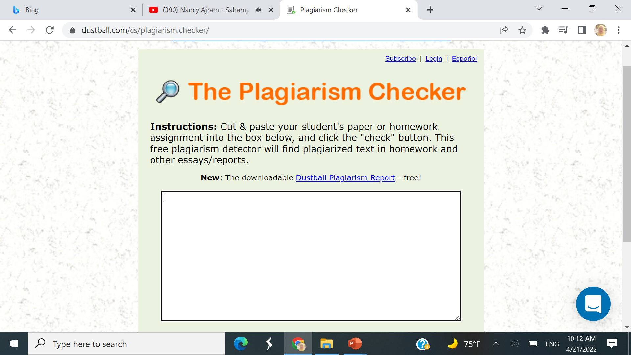
أنواع برامج الاستلال الألكتروني المجانية :
موقع Dust ball Plagiarism checker : وهو مثل السابق إلا أنه يسمح كذلك برفع الملف الذي يحوي البحث لتفحصه. وعند النتائج يعطي روابط للمواقع التي وقعت بها التشابهات. ويمكن استخدام الموقع تسع مرات.

Slide 10

ثانيا :البرامج المدفوعة:
وتمتاز بكشف ما تشابه من الدراسات وتقسم إلى مجموعات هي :
- برامج متخصصة بالبحث العلمي للباحثين والأساتذة
- برامج خاصة بمقالات طلاب المرحلة الجامعية
- برامج خاصة بمقالات طلاب الدراسات العليا
- برامج خاصة بالقبول والتسجيل بالدراسات

Slide 11

ظهرت مجموعة من البرامج الاحترافية المتخصصة في كشف السرقات العلمية والتشابهات وجوانب الاستلال والانتحال وغيرها مما يعدّ من محظورات النشر العلمي، وسنركز على البرنامج المعتمد من قبل وزارة التعليم العالي والبحث العلمي وهو برنامج الفحص الالكتروني turnitin .

Slide 12
نظام Turnitin لفحص الاستلال اللاكتروني
هو نظام الكتروني يعمل على شبكة اللانترنت للكشف عن الانتحال وسرقة النصوص العلمية, تم تطويره ليتعامل مع 31 لغة من ضمنها الإنكليزية والعربية . بلغ عدد مستعملي هذا البرنامج 10000 مؤسسة تعليمية رخصة هذا النظام للكشف والتأكد من مصداقية البحوث ورسائل الماجستير واطاريح الدكتوراه. هذا البرنامج متاح للجميع من مؤسسات تعليمية وباحثين و طلبة لتدقيق بحوثهم فوصل عدد الطلاب إلى 20 مليون طالب وكلما زاد العدد كل توسعت قاعدة البيانات لهذا النظام فكل بحث يدخل ضمن النظام و التصنيف و يحقق مصداقية في استخراج ما تشابه من نصوص .

Slide 13
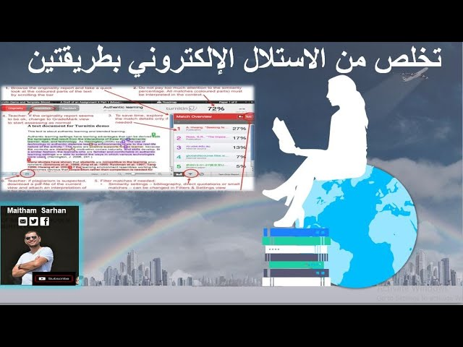
قاعدة بيانات نظام Turnitin
تضم قاعدة بيانات هذ النظام على:
أكثر من 20 مليار صفحة انترنت.
أكثر من 220 مليون بحث , وما يزيد عن 150 الف ورقة عمل.
للنظام شراكة مع مكتبات الكترونية عالمية تحتوي على كتب ومجلات ومقالات وهذا الاشتراك يساهم بمقدار 100 مليون بحث ومقالة اضافية غير الموجودة في قاعدة بيانات النظام.
أن محتوى قاعدة البيانات للنظام هو محتوى تراكمي أي يزداد مع تقدم الزمن ولا ينقص.

Slide 14
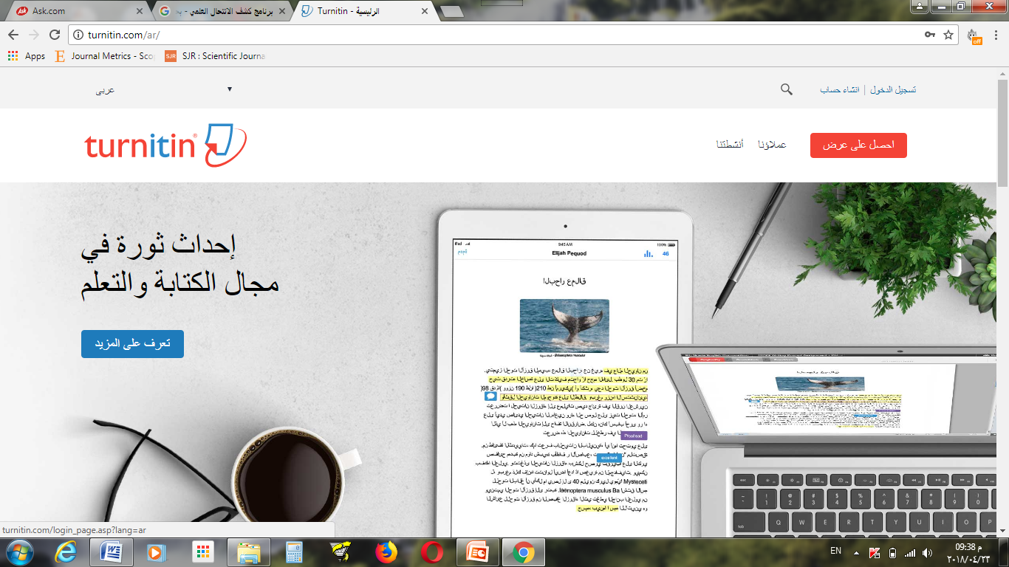
الدخول لنظام Turnitin
نستطيع الدخول إليه من أي متصفح

Slide 15
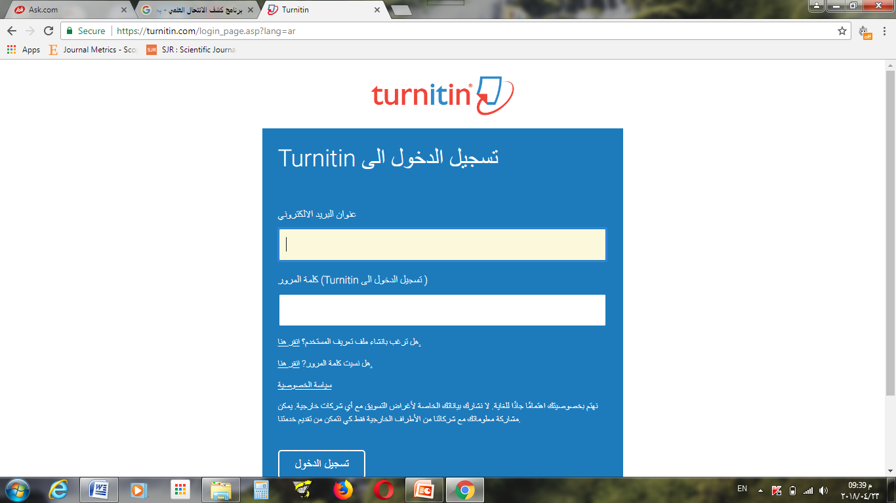
وبالنقر على تسجيل الدخول تفتح صفحة تسجيل الدخول يتم ادخال البريد الالكتروني المخصص من قبل الجامعة وكلمة المرور ( pass word )

Slide 16
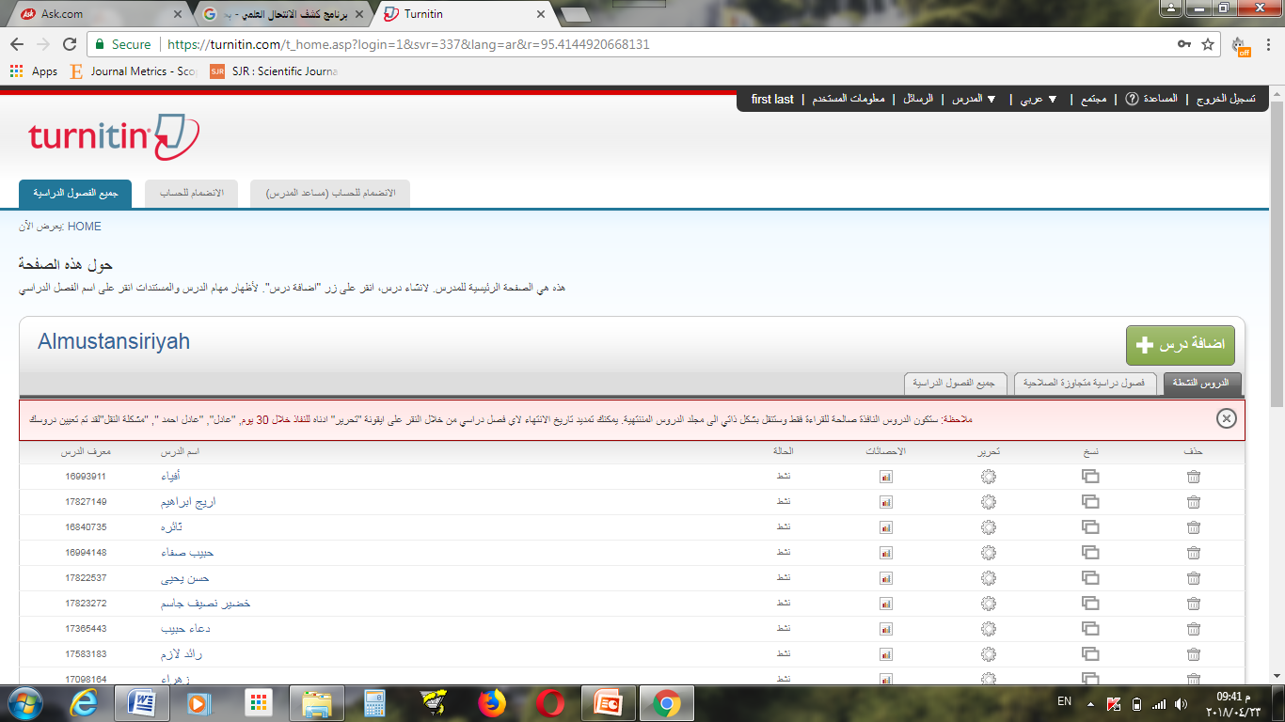
بعدها يتم الدخول للصفحة الرئيسية للنظام ومنها يتم اختيار اضافة درس .

Slide 17
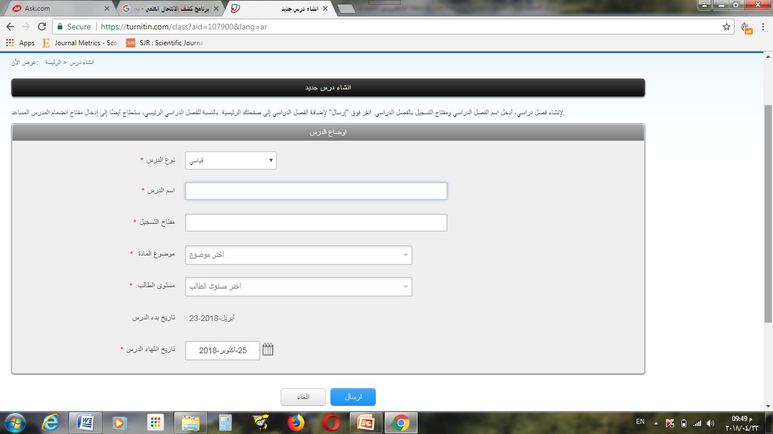
بعد النقر على اضافة الدرس تفتح صفحة أنشاء درس جديد يتم فيها أدخال المعلومات المتعلقة بالبحث المراد فحصه.

Slide 18
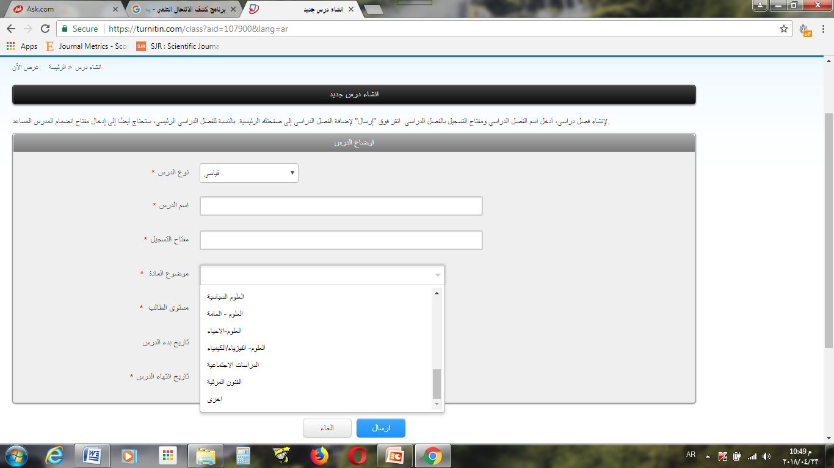

Slide 19
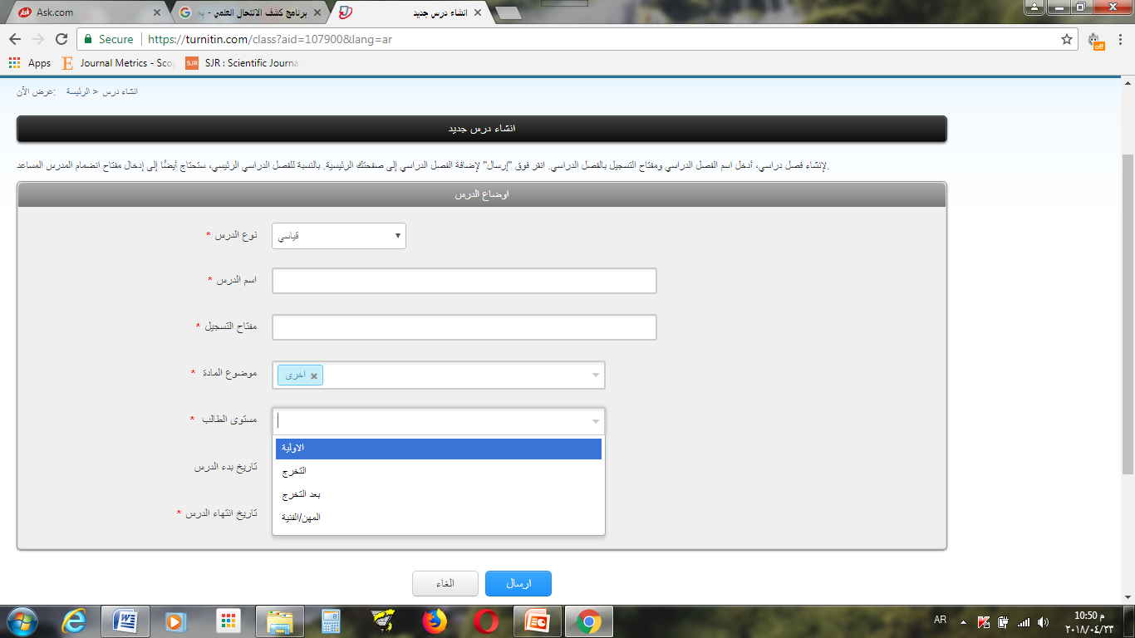

Slide 20
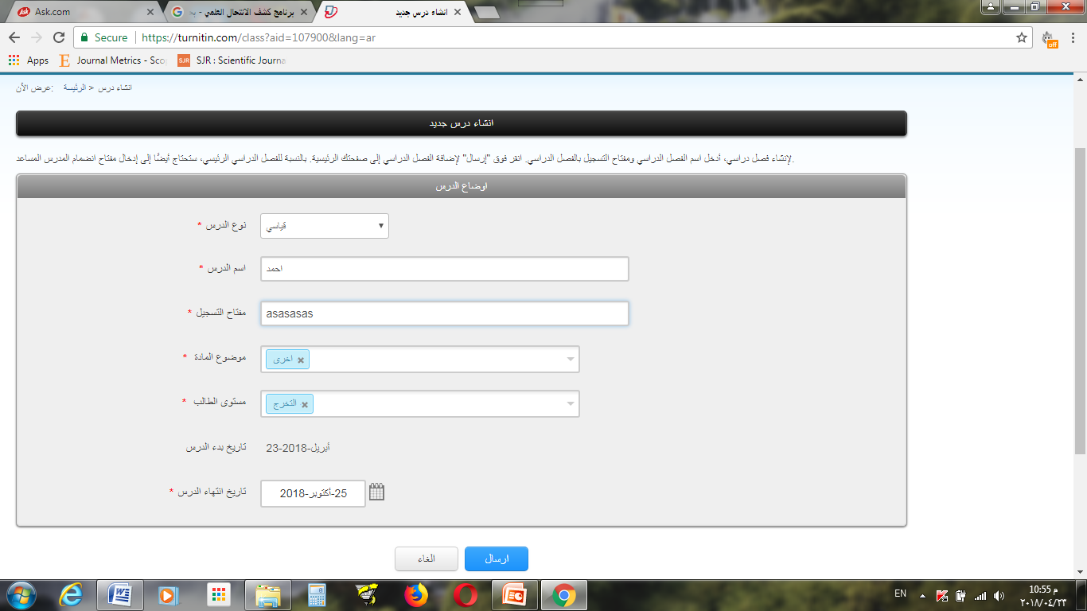
بعد أكمال ادخال المعلومات المتعلقة بالدرس (البحث المراد فحصه) ننقر على ارسال ليتم ارسال تلك المعلومات

Slide 21
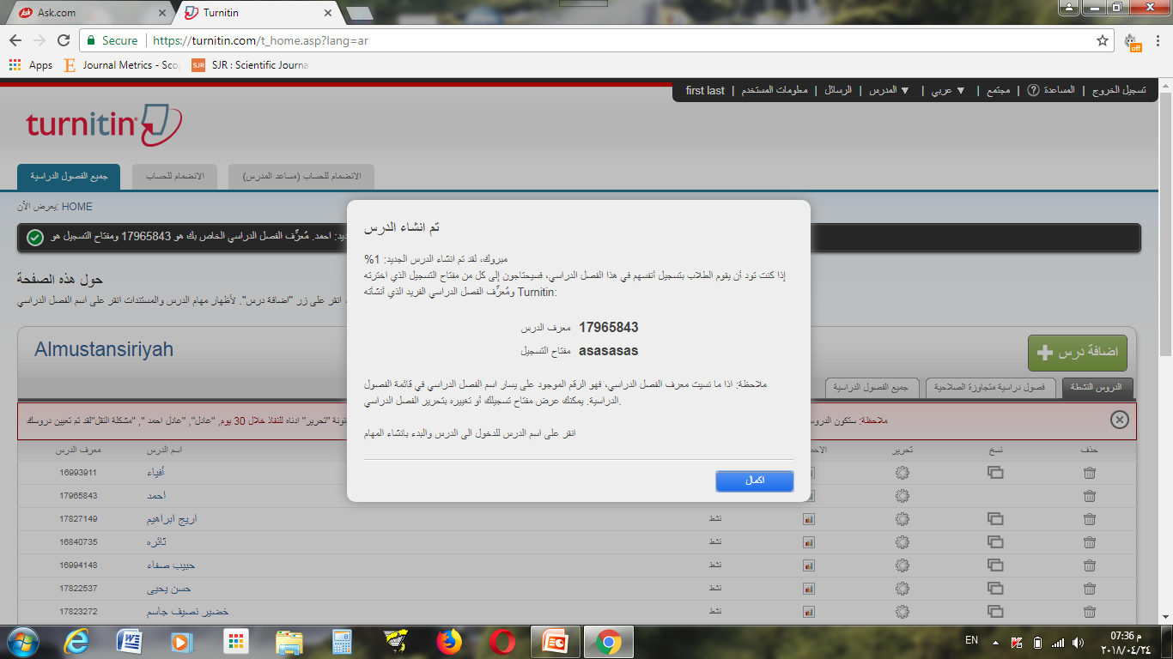
بعد ارسال المعلومات تظهر صفحة تحمل معرف الدرس ومفتاح التسجيل , ننقر على أكمال

Slide 22
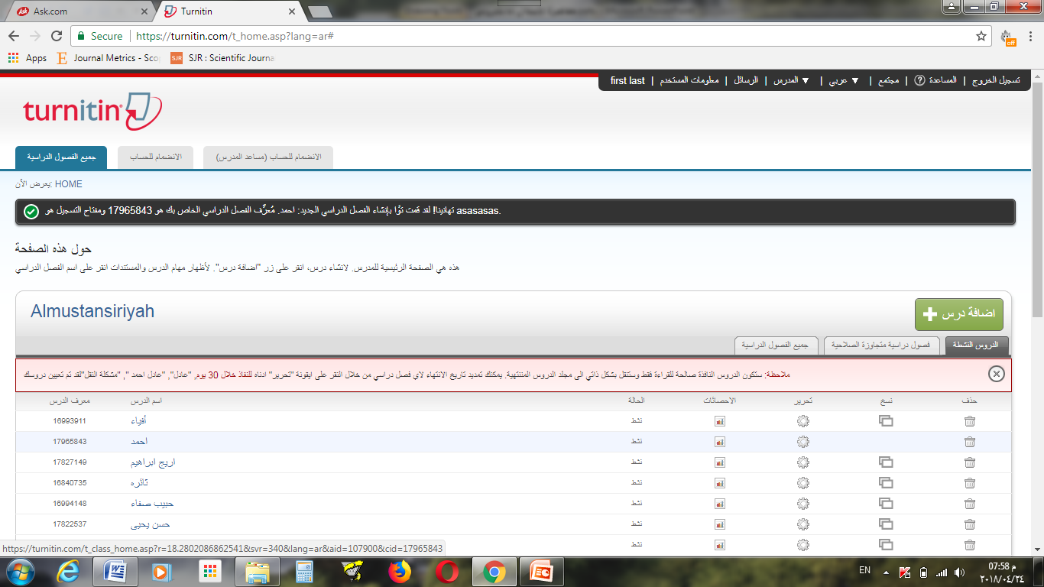
بعد النقر على أكمال تظهر الصفحة الرئيسية للنظام وتعرض كل الدروس ( البحوث) التي يمكن عرضها بما فيها الدرس الذي تم ارساله حاليا:
نختار اسم الدرس الجديد وننقر عليه لتظهر الصفحة الخاصة بذلك الدرس

Slide 23
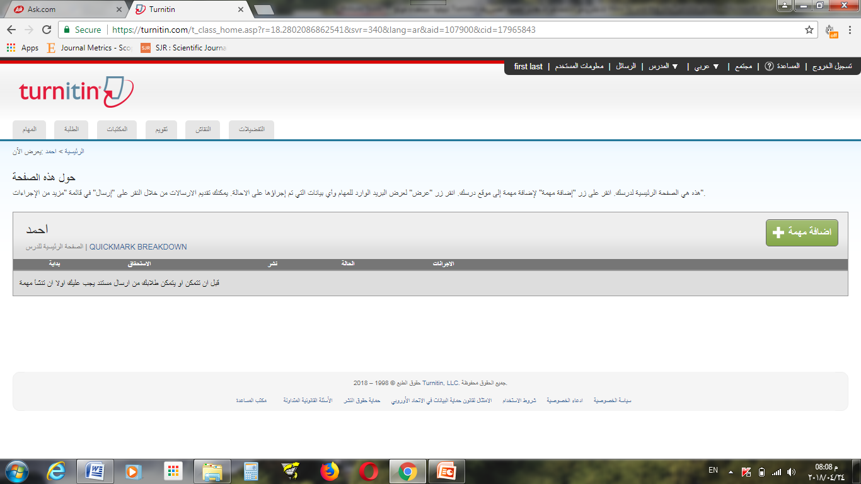
هذه الصفحة مخصصة لأنشاء مهمة ويقصد بها ادخال المعلومات الخاصة بالبحث المراد فحصه والباحث والتهيئة لتحميل البحث لقاعدة بيانات النظام :

Slide 24
بالنقر على اضافة مهمة تظهر صفحة خاصة بالمهمة الجديدة تتضمن :
عنوان المهمة : ويتم ادخاله من قبل القائم بعملية الفحص.
تأريخ البداية وتأريخ الاستحقاق والذي يحدد الفترة التي تكون فيها المهمة نشطة ,علما يمكن التحكم بهما , بالاضافة الى الوقت الذي تم فيه اضافة المهمة.
نوع الملف الذي سيتم تحميله.
الأوضاع الاختيارية: وتتضمن عدة خيارات هي:
أدخال التوجيهات , السماح بالارسال بعد تأريخ الانتهاء ,
تقرير التشابه , استثاء مواد المراجع واستثناء المواد المقتبسة من التشابه , استثناء المصادر الصغيره , ارسال المستندات الى المستودعات. بخصوص خيار ارسال المستندات الى المستودعات فيه خيارين الاول ( مستودع الخيار القياسي) وفي حالة اختياره يتم حفظ المستند في قاعدة بيانات النظام , والثاني ( لايوجد مستودعات ) وفي حالة اختياره لا يتم حفظ المستند في قاعدة بيانات النظام.
بعد الانتهاء من تعديل الاوضاع الاختيارية يتم اغلاقها والنقر على أرسال لتظهر الصفحة الخاصة بالمهمة .
يمكن أضافة مهمة ثانية و ثالثة وهكذا بالعودة الى اضافة مهمة والنقر عليها وادخال عنوانها, وفي هذه الحالة الصفحة الخاصة بالمهمة تظهر لنا عدة مهام .

Slide 25
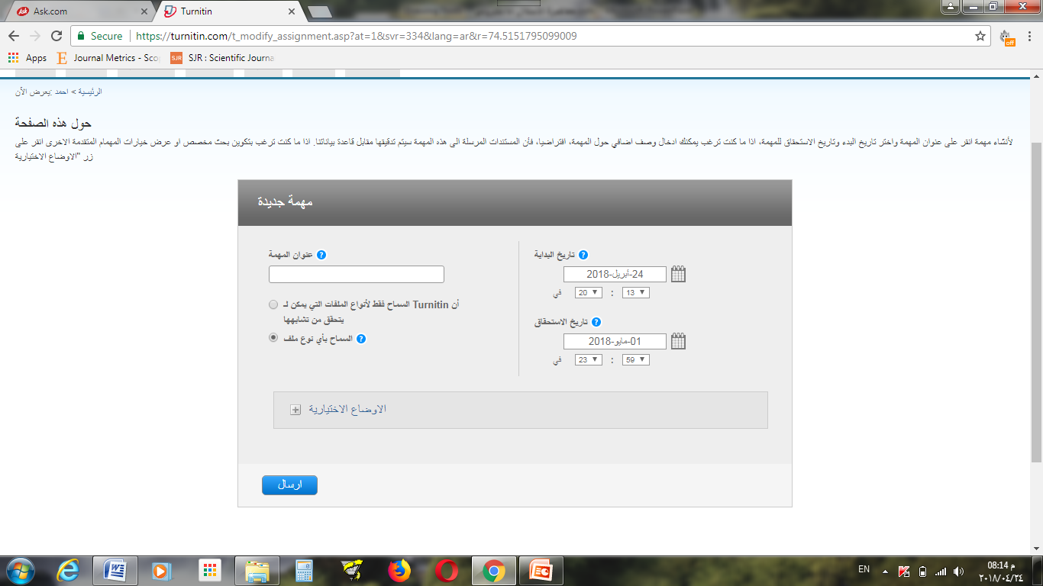

Slide 26
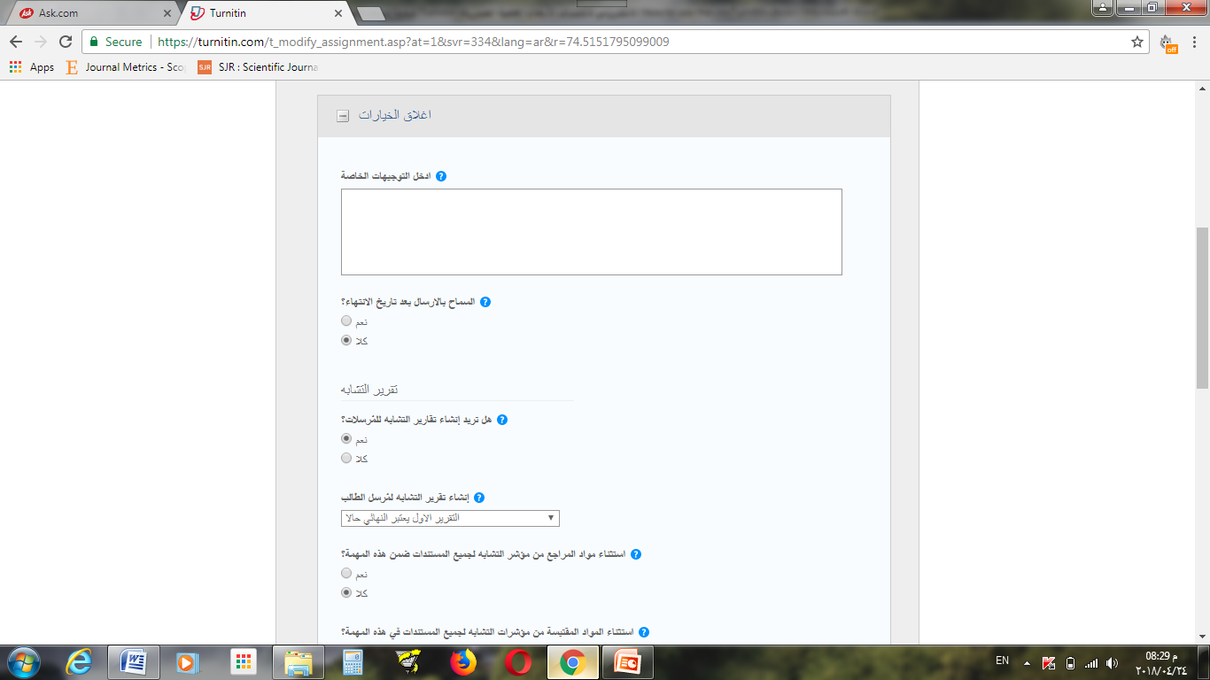

Slide 27
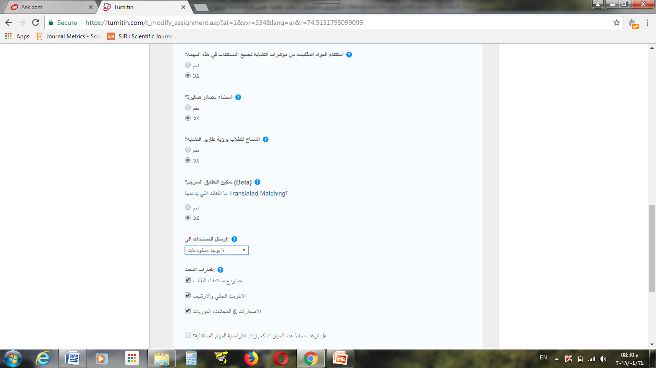

Slide 28
الصفحة الخاصة بالمهمة تعرض اسم المستند وتأريخ الارسال والاستحقاق وعرض المهمة وهناك فقرة خاصة مزيد من الاجراءات منها يمكن العودة لخيارات الاوضاع وتعديلها اذا رغبنا في ذلك وفيها ايضا خيار حذف المهمة , في حالة وجود أكثر من مهمة تظهر هذه المعلومات لكل مهمة مضافة
يتم النقر على عرض( للمهمة المختاره ) لنتمكن من ارسال المستند الى النظام بعد النقر على ( ارسال ) لتظهر صفحة المعلومات الخاصة بالباحث والبحث ليتم اكمال ادخال كل المعلومات المطلوبة, لاحظ تظهر عبارة ( لن يتم اضافة الملف الذي تم تقديمه الى أي مستودع ) في حالة أختيار لايوجد مستودعات من خيارات ارسال المستندات الى المستودعات.
بعد اكمال أدخال المعلومات يتم اختيار الملف من الحاسوب وتحميله, ومن ثم النقر على تصعيد لتظهر لنا صفحة تظهر لنا الملف الذي تم تحميله ويطلب النظام التأكيد على ارسال الملف.

Slide 29
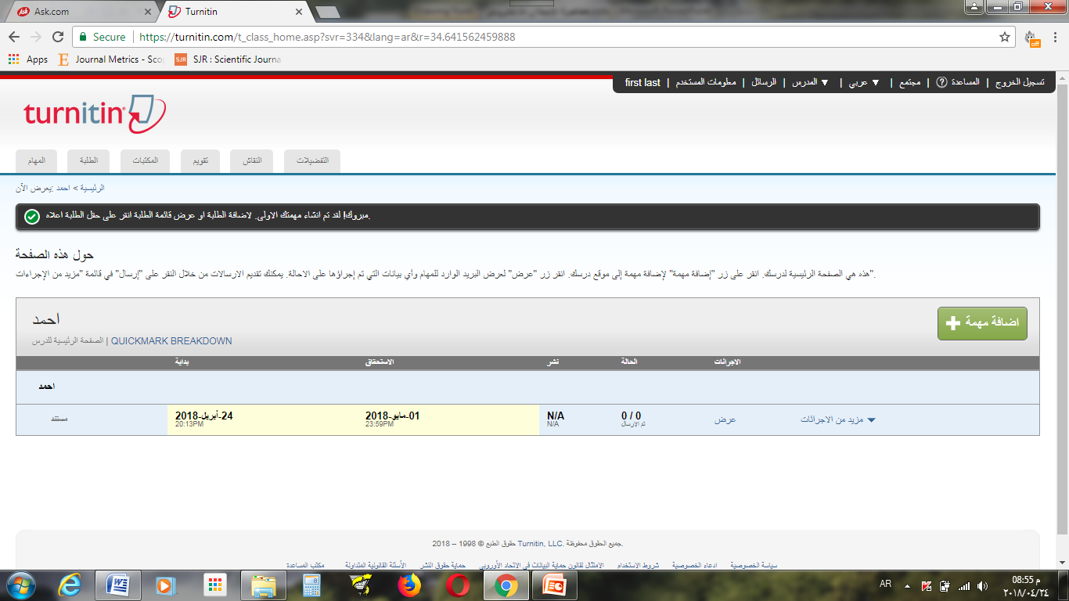

Slide 30
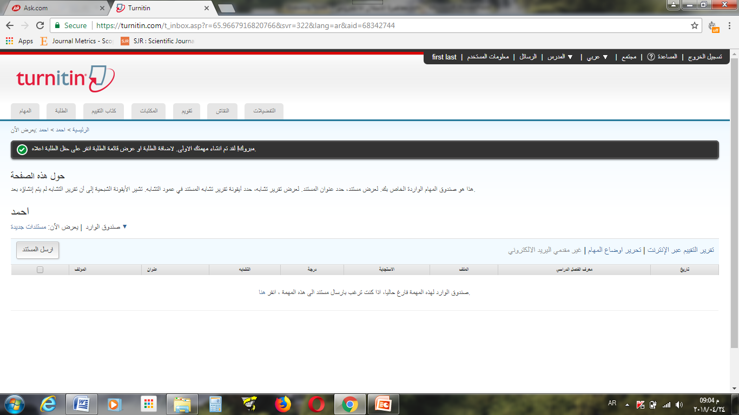

Slide 31
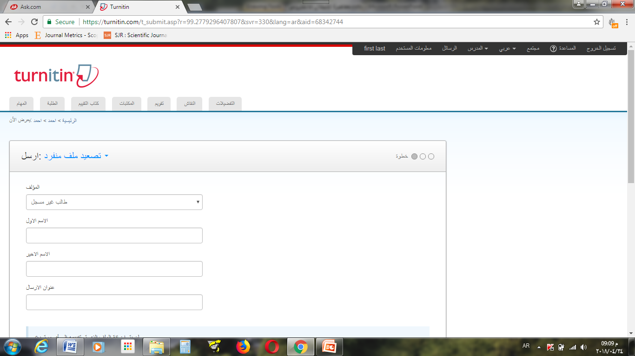

Slide 32
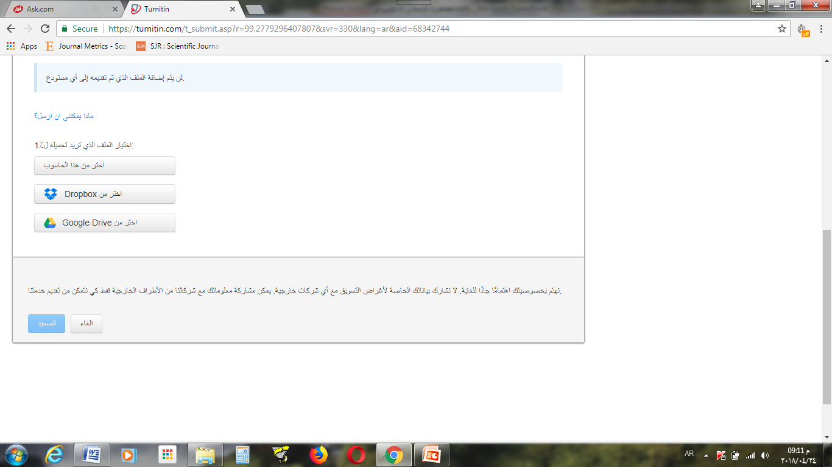

Slide 33
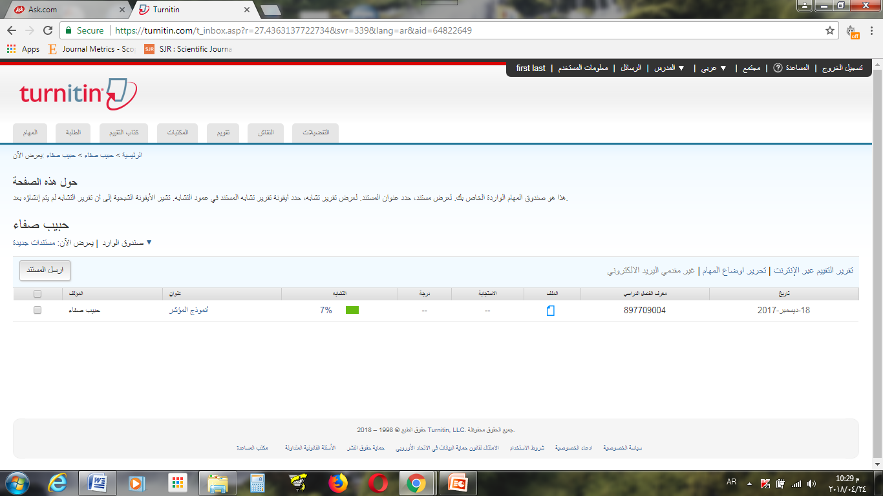
بعد ارسال الملف يقوم النظام بعملية الفحص وبعدها تظهر نتيجة التطابق

Slide 34
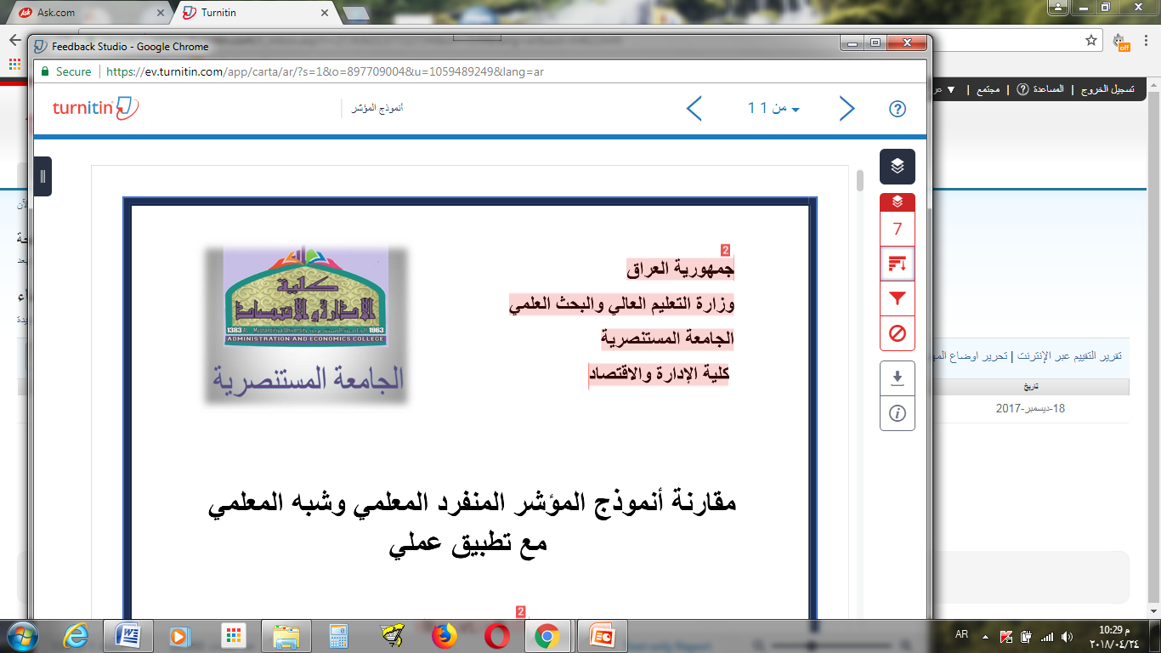
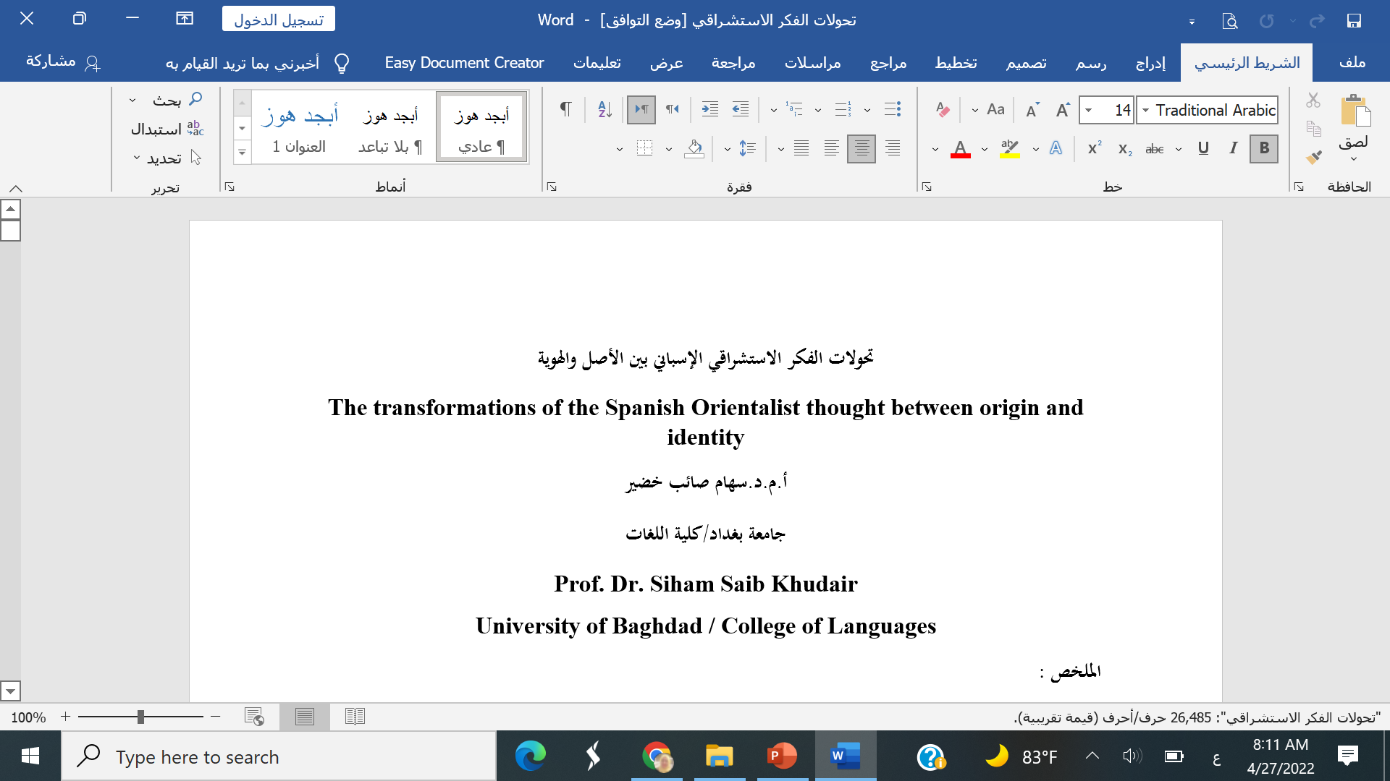
يمكن عرض تقرير التطابق بالنقر على نسبة التطابق المعروضة في صفحة المهمة

Slide 35
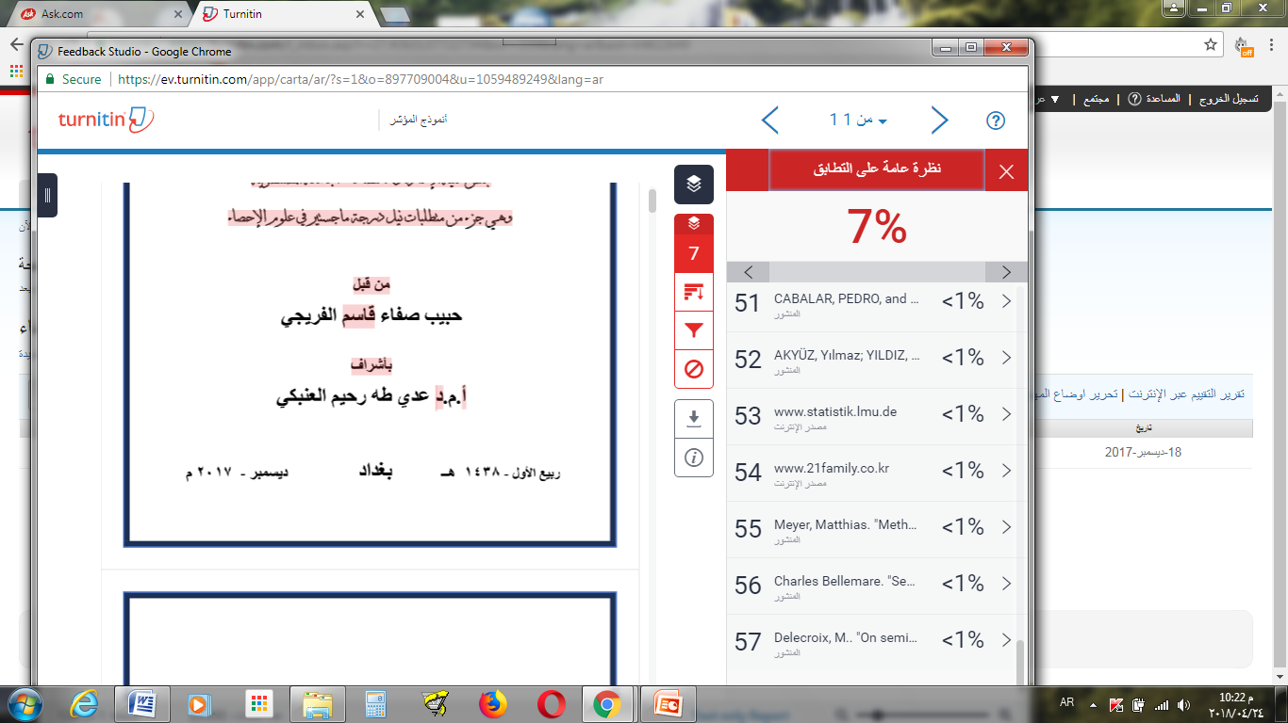
على الجانب الايمن تظهر نسبة التطابق ( هنا 7% ) وبالنقر عليها تظهر نظرة عامة على التطابق

Slide 36
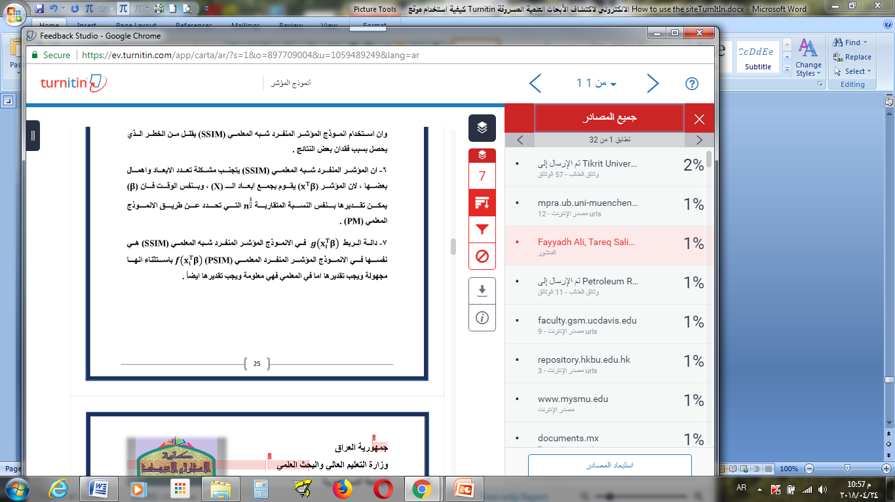
على الجانب الايمن تظهر علامة المدرج الاحمر بالنقر عليها تظهر جميع المصادر التي حصل فيها التطابق واسفل هذه القائمة تظهر عبارة استعاد المصادر بالنقر عليها يمكن استبعاد تلك المصادر من نسبة التطابق.

Slide 37
يظهر ايضا على الجانب الايمن عوامل التصفية والاعدادات بالنقر على صورة القمع, تظهر لنا خيارات التصفية وتشمل على :
أستبعاد الاقتباسات , استبعاد قائمة المراجع , أستبعاد المصادر الاقل من (عدد معين من الكلمات , أو نسبة معينه)
أو عدم الاستبعاد حسب الحجم.
بالاضافة الى ما تم ذكره يمكن حفظ تقرير التطابق بالنقر على السهم الموجود في الجانب الايمن .

Slide 38
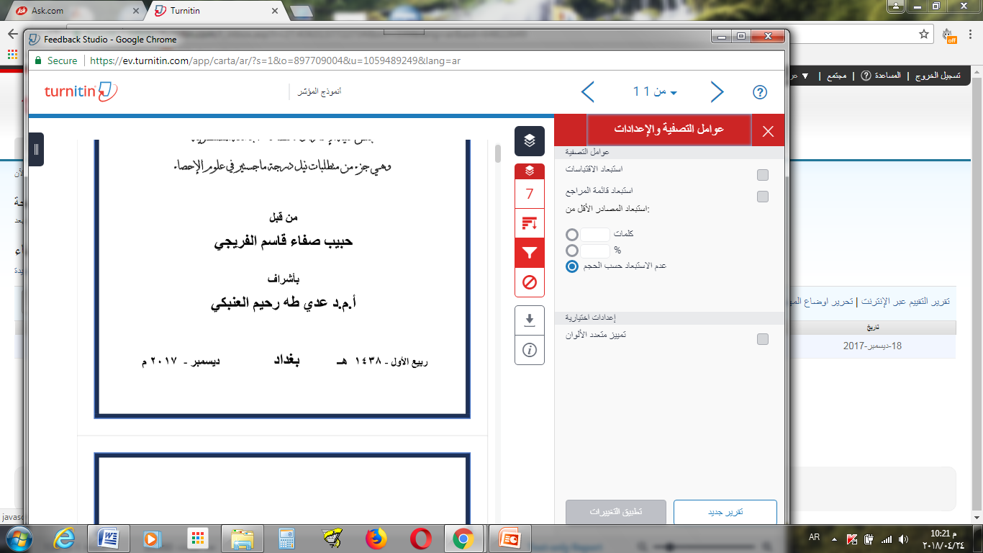

Slide 39

خطوات لعمل الاستلال :
رفع الهوامش
رفع المصادر والمراجع
رفع الآيات القرآنية والأحاديث النبوية
رفع الأبيات الشعرية
رفع المصطلحات الشائعة
إزالة كل نسبة 1 % فيقلل الاستلال
تغيير بعض العبارات والجمل المتشابه
وفي نهاية الاستلال يأتي إلينا التقرير بصيغة pdf

Slide 40

شكراً لحضوركم

